Slide 1
iPadのお手入れ
あいぱっど
て い
時々お手入れをしてあげる事で トラブルが少なくなります
ときどき
て い
こと

Slide 2
のおかたづけ
Safari
み
インターネットを見るアプリのせいとんをしましょう

Slide 3
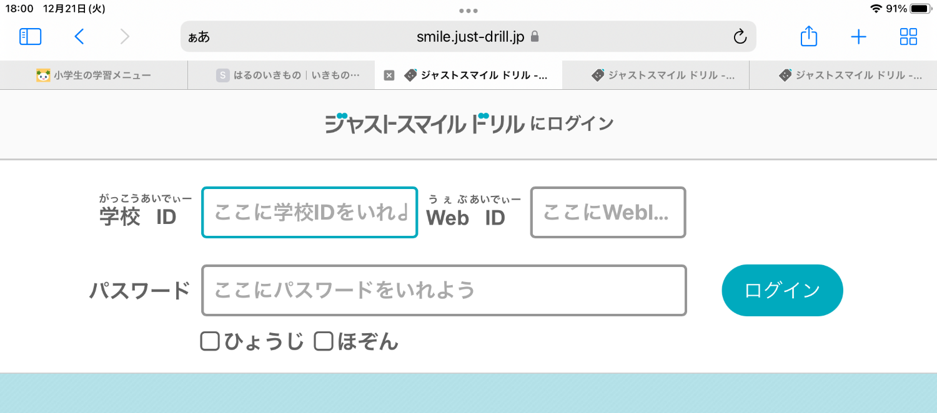
たまったページを全部とじよう
ぜんぶ
いままで見たページがたまっていませんか？
ページは ×マークでとじましょう
サファリ
Safariを
タップして
ひらきましょう
×をタップすると
とじます

Slide 4
のおかたづけ
Chrome
あと
いろいろなアプリをつかった後のせいとんをしましょう

Slide 5
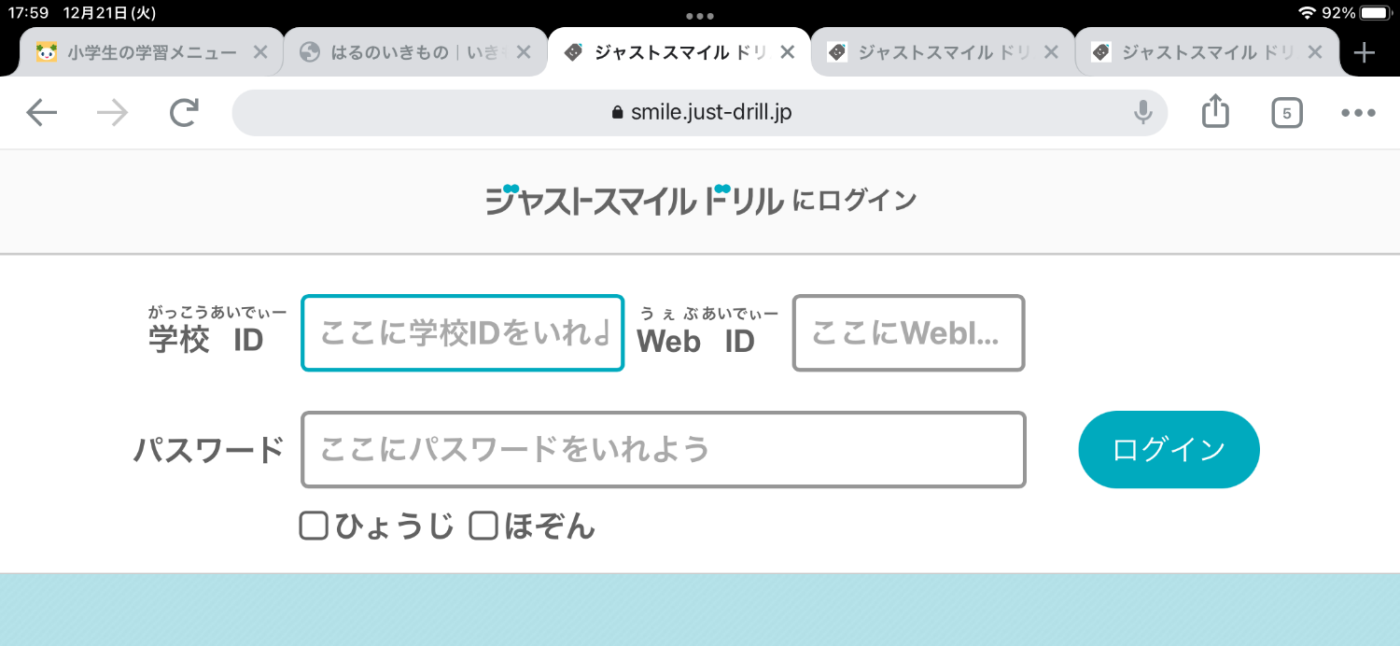
たまったページを全部とじよう
ぜんぶ
いままでつかったページがたまっていませんか？
ページは ×マークですべてとじましょう
クロム
Chromeを
タップして
ひらきましょう
×をタップすると
とじます

Slide 6
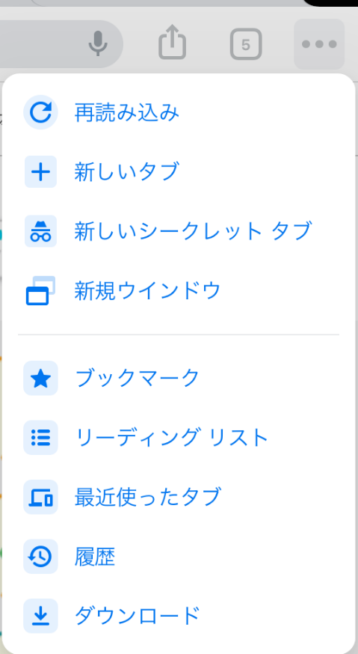
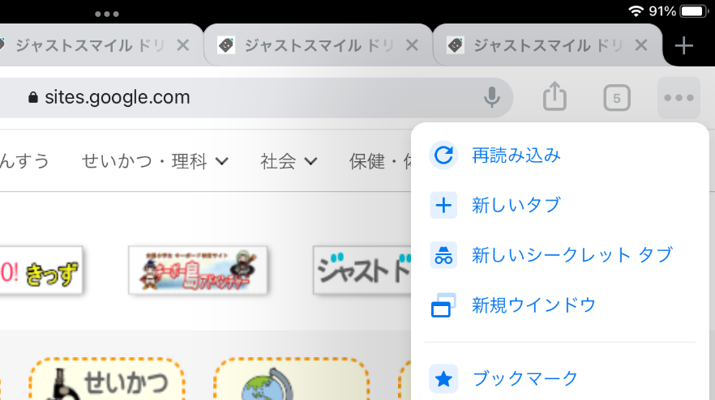
たまったデータを消そう
け
け
ときどき たまったデータを消して
整理しましょう
せいり
①ここをタップ
しましょう
②ここをタップ
しましょう

Slide 7
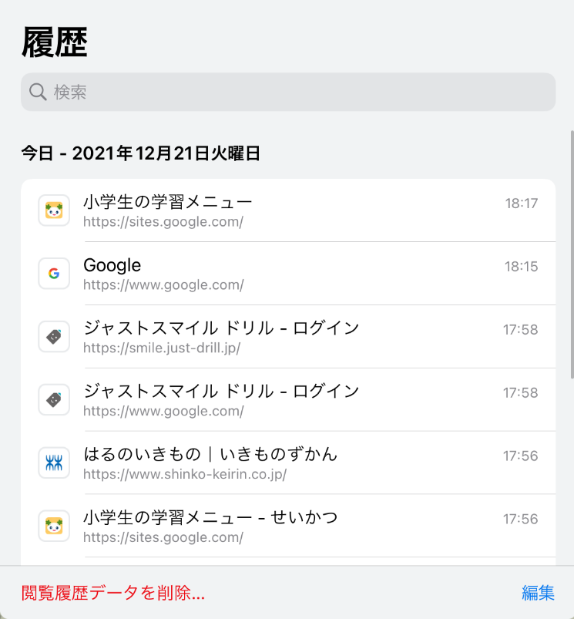
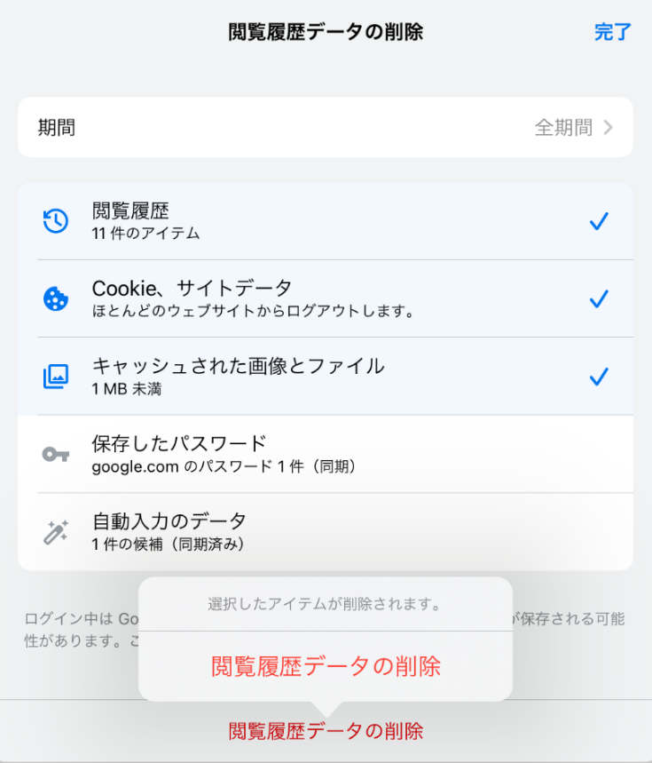
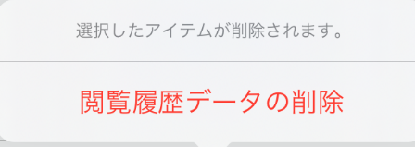
たまったデータを消そう
④下の２つは✓は
つけません
（タップすると消えます）
③ここをタップ
しましょう
⑤ここをタップ
しましょう

Slide 8
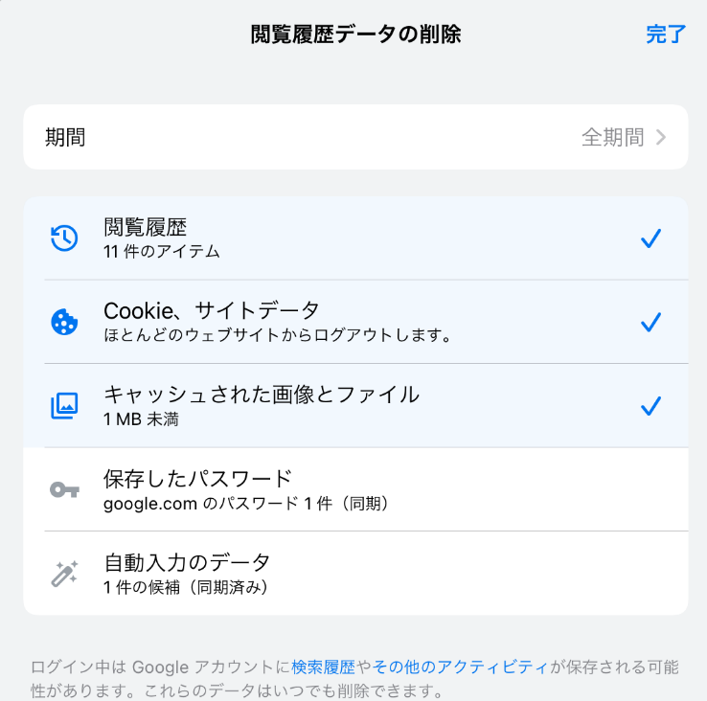
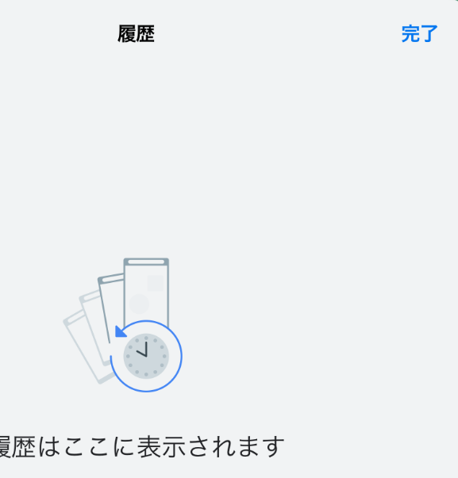
たまったデータを消そう
⑦ここをタップ
しましょう
⑧ここをタップ
しておしまいです

Slide 9
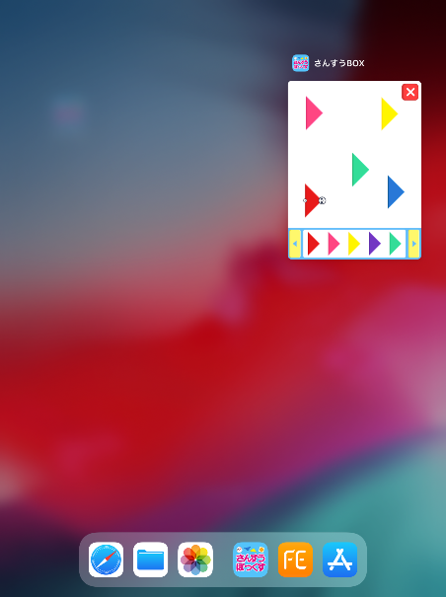
つかったアプリをかたづけよう
アプリをうえに
スワイプして
かたづけましょう
ホームボタンを
２かい「とんとん」と
はやくおしましょう
Notes:
https://icon-rainbow.com/%E3%82%B9%E3%83%9E%E3%83%9B%E6%93%8D%E4%BD%9C-%E3%82%BF%E3%83%83%E3%83%97%E3%81%AE%E7%84%A1%E6%96%99%E3%82%A2%E3%82%A4%E3%82%B3%E3%83%B3%E7%B4%A0%E6%9D%90-3/

Slide 10
て い
これでお手入れはおしまいです
と き ど き
時々やってあげてくださいね

